Slide 1
Отчет о работе творческой группы № 2 по задаче года:
Совершенствование творческих и речевых способностей через технические умения дошкольников
28 ноября 2019 года
МАДОУ № 44
«Серебряное копытце»

Slide 2
План работы творческой группы № 2
Для педагогов:
Консультация творческой группы № 2
Семинар-практикум
Педагогический совет
Для родителей:
Конкурс стихов игр и песен по ПДД
Конкурс рисунков по ПДД
Выставка «Подарок для мамы»
Общее родительское собрание
Эстафета по ПДД
Для детей:
Игротека по ПДД
Конкурс стихов игр и песен по ПДД
Дискотека «Я яркий, я заметный!»
Так же творческая группа помогала в организации праздника для мам «Музыкальный ринг» и провела оперативный контроль среди групп ДОУ.

Slide 3
Цель оперативного контроля: Выяснить состояние работы детского сада по развитию конструктивной деятельности дошкольников и формированию предпосылок развития технического творчества и речи, определить факторы, влияющие на качество педагогической работы по данному направлению.
Задачи:
оценка и анализ работы педагогов всех возрастных групп по направлению развития конструктивной деятельности дошкольников и формированию предпосылок развития технического творчества;
пополнение в группах предметно – развивающей среды, побуждающей к развитию конструктивной деятельности и технического творчества дошкольников.

Slide 4
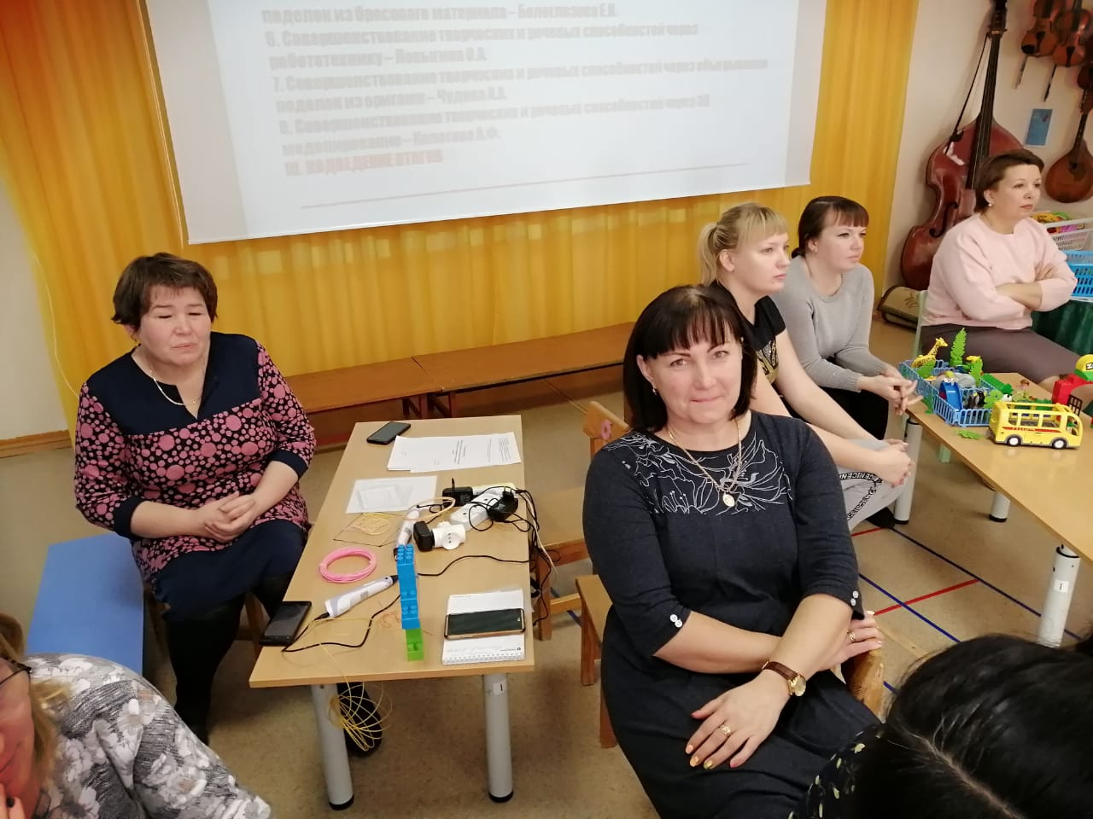
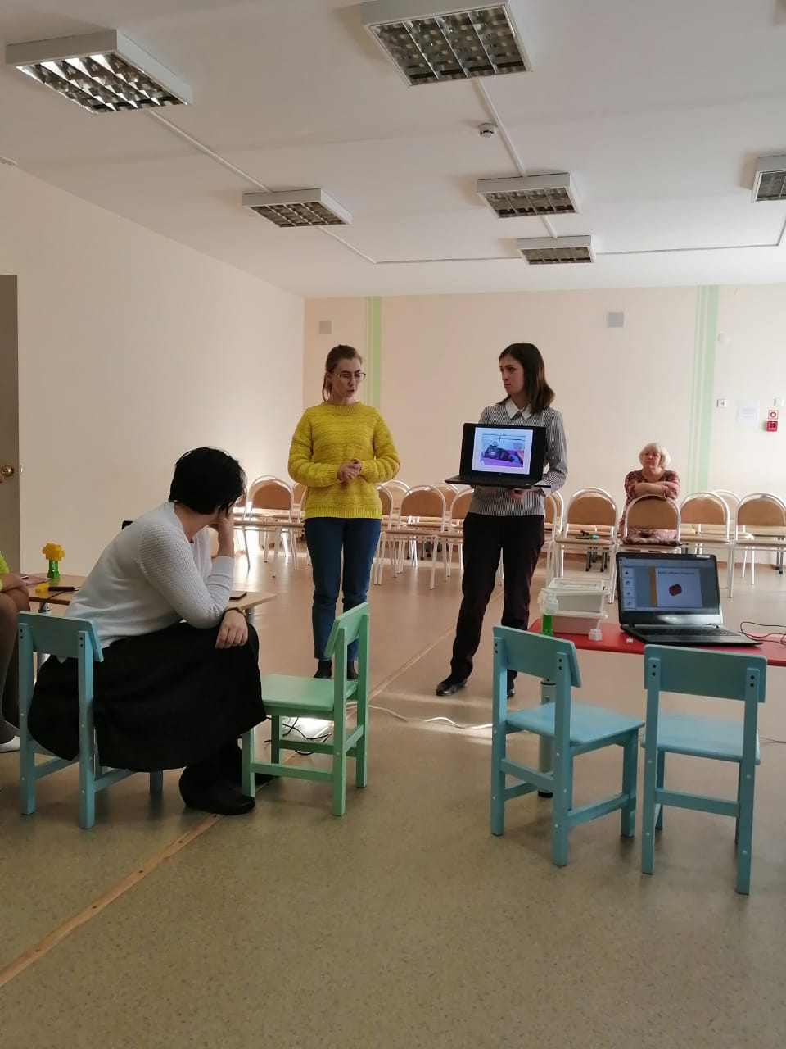
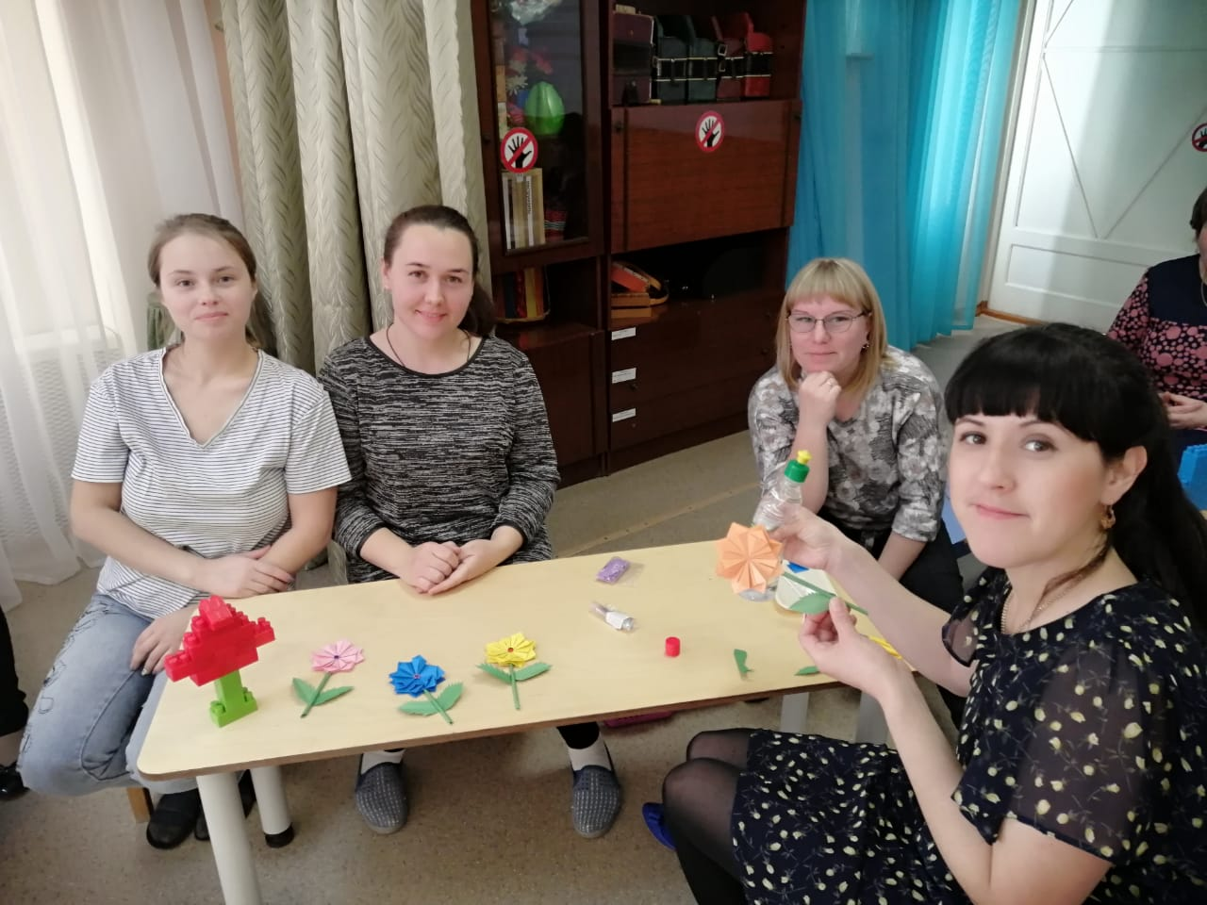
Для педагогов:

Slide 5
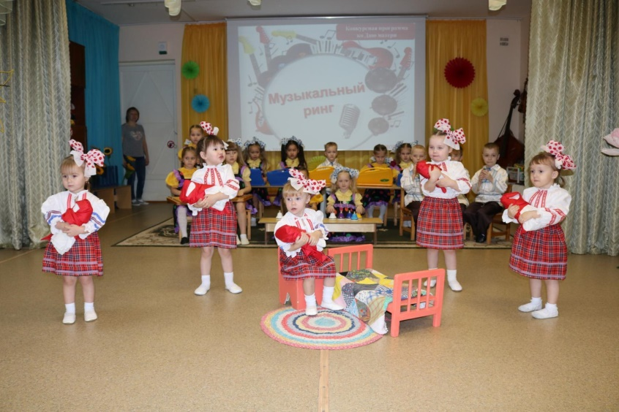
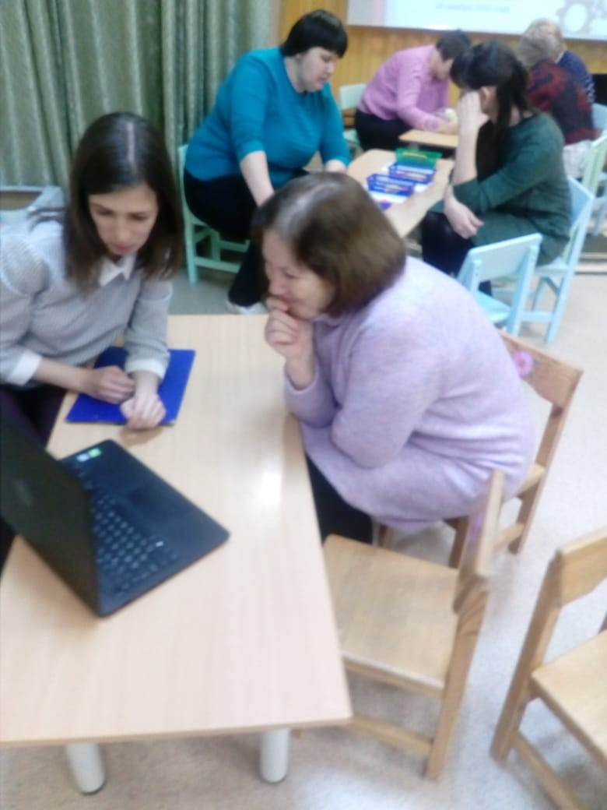
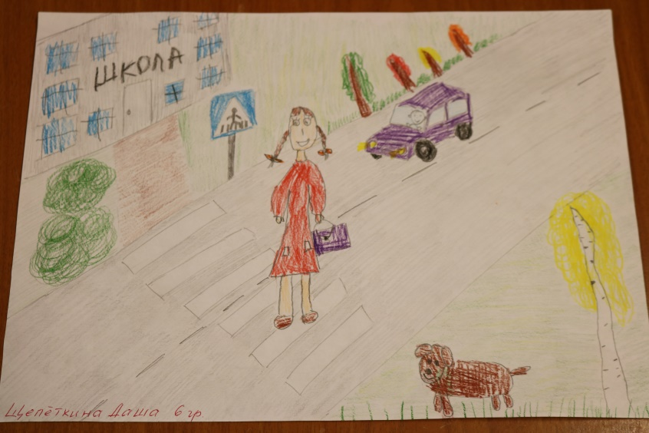
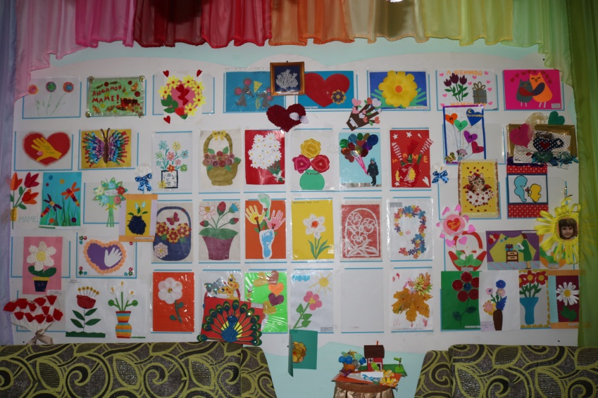
Для родителей:

Slide 6
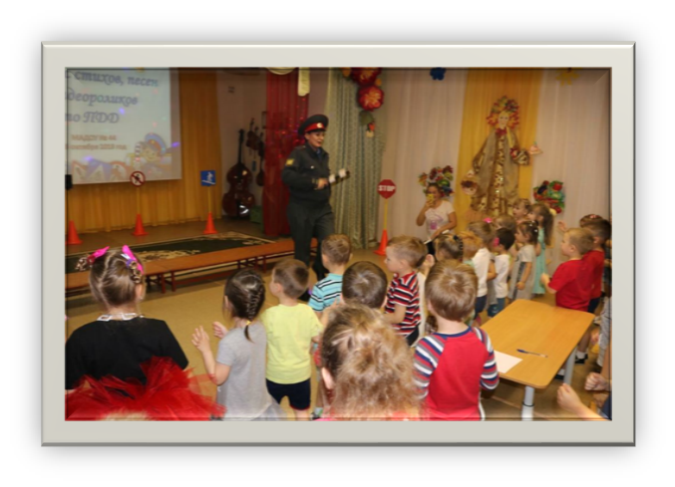
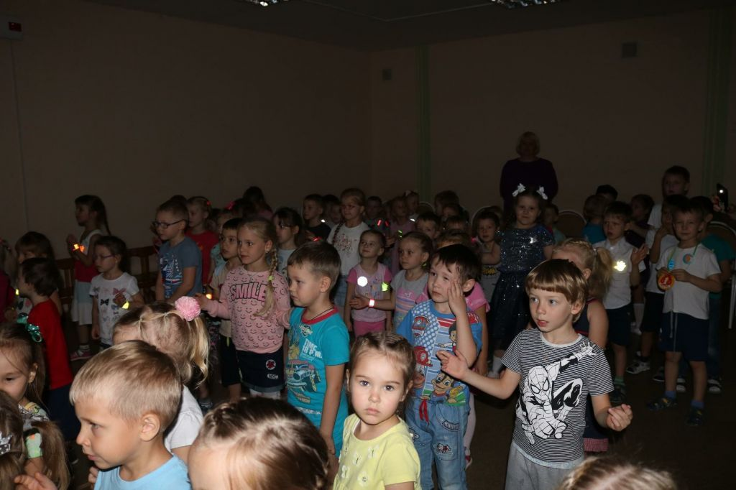
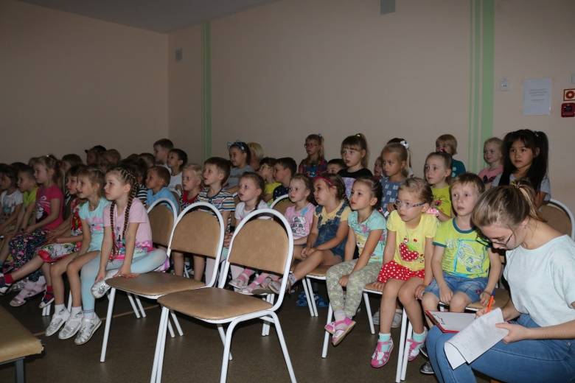
Для детей:

Slide 7
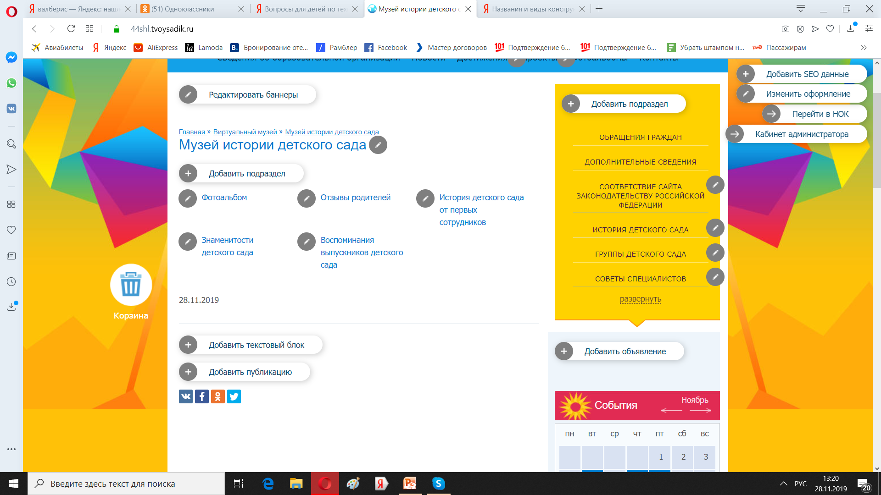
Музей истории ДОУ

Slide 8
Рекомендации
для детского сада: Не боятся новых технологий и чаще участвовать в муниципальных конкурсах по техническому творчеству.
творческой группе: пройти курсы повышения квалификации по данному направлению.
СПАСИБО ЗА ВНИМАНИЕ!

